Slide 1

«МОЙ ПОДВИЖНЫЙ ЯЗЫЧОК»
Автор : Чукина Ирина Викторовна,
учитель- логопед ВКК
МКДОУ детский сад №15

Slide 2

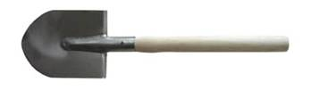
УПРАЖНЕНИЕ ДЛЯ ЯЗЫЧКА «Лопатка»
Язычок наш,
как лопатка:
Закруглённый,
плоский, гладкий.
ОБЪЯСНЕНИЕ ОСОБЕННОСТЕЙ УПРАЖНЕНИЯ
Широкий язык высунуть,
Расслабить, положить
на нижнюю губу.
Следить, чтобы язык не дрожал.
Автор презентации Чукина И.В.

Slide 3
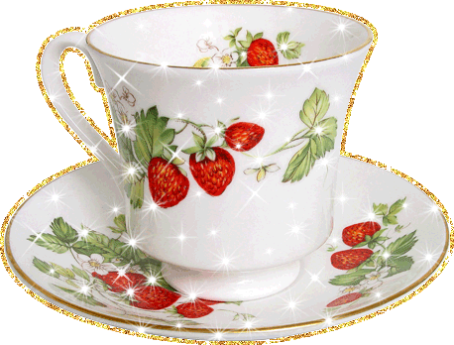
УПРАЖНЕНИЕ ДЛЯ ЯЗЫЧКА «Чашечка»
Любим пить мы
Крепкий чай,
Ну-ка, чашку
Подставляй!
ОБЪЯСНЕНИЕ ОСОБЕННОСТЕЙ УПРАЖНЕНИЯ
Рот широко открыть.
Широкий язык поднять кверху.
Потянуться боковыми краями и
кончиком языка к верхним зубам,
но не касаться их.
Автор презентации Чукина И.В.

Slide 4
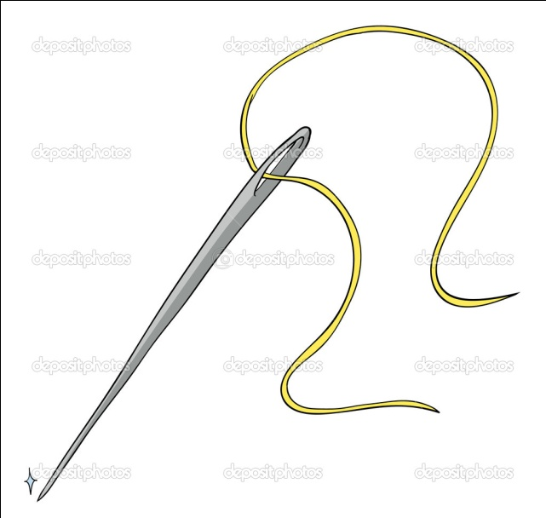
УПРАЖНЕНИЕ ДЛЯ ЯЗЫЧКА «Иголка»
Язычок наш,
Как иголка,
Отойди,
Уколет колко!
ОБЪЯСНЕНИЕ ОСОБЕННОСТЕЙ УПРАЖНЕНИЯ
Рот приоткрыть.
Узкий, напряжённый язык
вытянуть вперёд как можно дальше.
Автор презентации Чукина И.В.

Slide 5
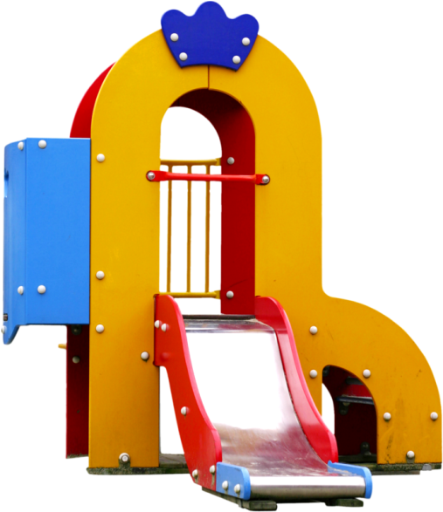
УПРАЖНЕНИЕ ДЛЯ ЯЗЫЧКА «Горка»
Выше, горка,
Поднимись,
Мы помчимся
С горки вниз!
ОБЪЯСНЕНИЕ ОСОБЕННОСТЕЙ УПРАЖНЕНИЯ
Рот приоткрыть.
Сделать язык широким.
Боковые края языка
Прижать к верхним коренным зубам.
Кончик языка упереть в передние нижние зубы.
Автор презентации Чукина И.В.

Slide 6

УПРАЖНЕНИЕ ДЛЯ ЯЗЫЧКА «Парус»
Выше, парус,
Поднимай!
В путь кораблик
Отправляй!
ОБЪЯСНЕНИЕ ОСОБЕННОСТЕЙ УПРАЖНЕНИЯ
Рот широко открыть.
Узкий язык поднять вверх,
коснуться бугорков (альвеол)
за верхними зубами.
Автор презентации Чукина И.В.

Slide 7

УПРАЖНЕНИЕ ДЛЯ ЯЗЫЧКА «Грибок»
Язычок у нас грибок,
Подставляйте кузовок!
ОБЪЯСНЕНИЕ ОСОБЕННОСТЕЙ УПРАЖНЕНИЯ
Широкий язык присосать к нёбу.
Рот раскрыть как можно шире, так,
чтобы ножка грибка (уздечка языка) натянулась.
Автор презентации Чукина И.В.

Slide 8

УПРАЖНЕНИЕ ДЛЯ ЯЗЫЧКА «Щетка»
Щеткой кухню подмету,
Наведу вам чистоту,
Вправо, влево гну щетинки,
Не оставлю ни соринки!
ОБЪЯСНЕНИЕ ОСОБЕННОСТЕЙ УПРАЖНЕНИЯ
Рот приоткрыть.
Высунуть узкий язык.
Двигать языком вправо, влево,
не убирая его в глубь рта.
Автор презентации Чукина И.В.

Slide 9
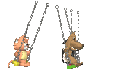
УПРАЖНЕНИЕ ДЛЯ ЯЗЫЧКА «Качели»
Вот весёлые качели-
Выше крыши полетели.
На качелях вверх и вниз
Ты качаться не ленись!
ОБЪЯСНЕНИЕ ОСОБЕННОСТЕЙ УПРАЖНЕНИЯ
Рот приоткрыть.
Высунуть узкий язык.
Тянуться языком попеременно
к носу, к подбородку.
Рот не закрывать.
Автор презентации Чукина И.В.

Slide 10

УПРАЖНЕНИЕ ДЛЯ ЯЗЫЧКА «Маляр»
Мы покрасим потолок,
Маляром стал язычок,
Будет чистым (вот дела!)
Всё до дальнего угла!
ОБЪЯСНЕНИЕ ОСОБЕННОСТЕЙ УПРАЖНЕНИЯ
Сделать упражнение «Парус».
Двигать кончиком языка по
поверхности нёба вперёд-назад.
Автор презентации Чукина И.В.

Slide 11
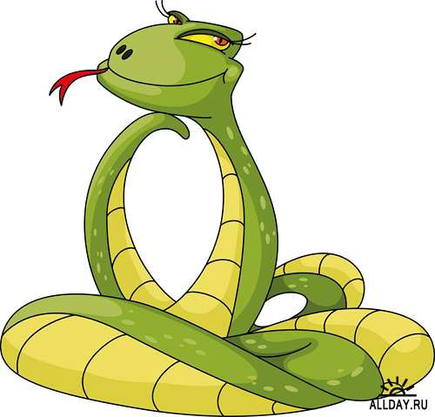
УПРАЖНЕНИЕ ДЛЯ ЯЗЫЧКА «Змейка»
Показала змейка жало,
Убрала, и хвост поджала-
Жало вынула опять,
Хочет всех вас испугать!
ОБЪЯСНЕНИЕ ОСОБЕННОСТЕЙ УПРАЖНЕНИЯ
Сделать упражнение «Иголка».
Узкий язык, похожий на жало,
Максимально выдвигать
вперёд и убирать в глубь рта .
Автор презентации Чукина И.В.

Slide 12

УПРАЖНЕНИЕ ДЛЯ ЯЗЫЧКА «Лошадка»
Причешу лошадке хвостик
И на ней поеду в гости,
Цокай громче, язычок,
Чтоб никто догнать не мог!
ОБЪЯСНЕНИЕ ОСОБЕННОСТЕЙ УПРАЖНЕНИЯ
Сделать упражнение «Грибок».
Максимально открыть рот,
не отрывая языка от нёба.
Затем щёлкнуть языком.
Автор презентации Чукина И.В.

Slide 13
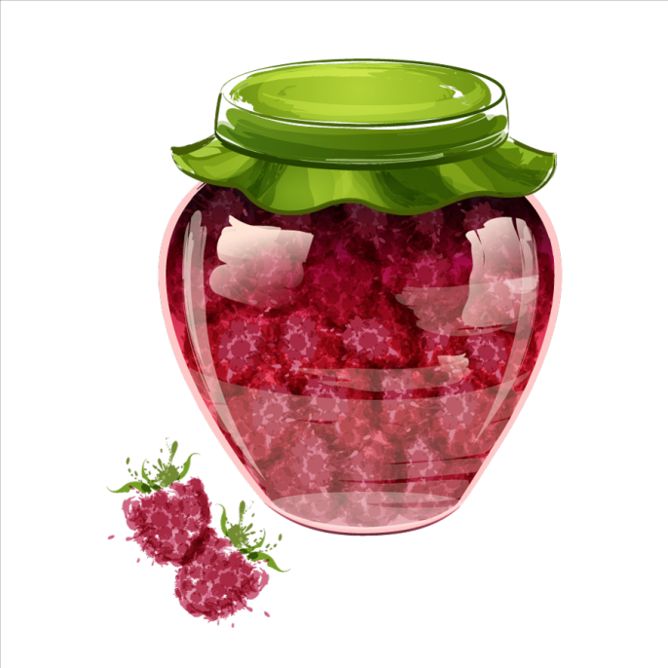
УПРАЖНЕНИЕ ДЛЯ ЯЗЫЧКА
«Вкусное варенье»
Мы вареньем, крепким чаем
Всех знакомых угощаем.
С губ сотрём следы варенья,
Угощенья-объяденья!
ОБЪЯСНЕНИЕ ОСОБЕННОСТЕЙ УПРАЖНЕНИЯ
Рот приоткрыть.
Высунуть широкий язык,
облизать им всю верхнюю губу,
нижнюю губу и убрать в глубь рта.
Автор презентации Чукина И.В.

Slide 14
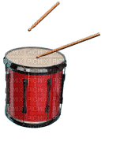
УПРАЖНЕНИЕ ДЛЯ ЯЗЫЧКА
«Громкий барабан»
Язычок мой крепким станет,
Барабанить не устанет,
Барабана страшный гром
Оглушит огромный дом!
ОБЪЯСНЕНИЕ ОСОБЕННОСТЕЙ УПРАЖНЕНИЯ
Рот широко открыть.
Широкий язык поднять вверх.
Произносить громко, отрывисто, многократно,
Не опуская кончика языка ДДДДДД.
Автор презентации Чукина И.В.

Slide 15

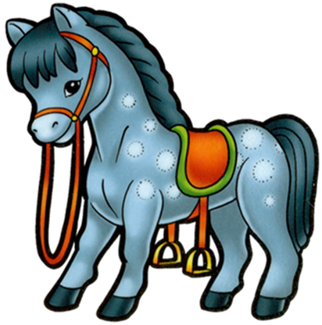
ЖЕЛАЮ
С ПОЛЬЗОЙ
ПРОВЕСТИ ВРЕМЯ!

Slide 16

Ссылки на интернет-ресурсы
Яндекс. Картинки
Использованная литература:
Ткаченко Т.А. Логопедические упражнения, М.: «Эксмо», 2009,- 224с.
Коноваленко В.В., Коноваленко С.В.
К 64 Артикуляционная, пальчиковая гимнастика и дыха­тельно-голосовые упражнения. Приложение к комплекту тетрадей для закрепления произношения звуков у дошкольни­ков. 2-ое издание дополненное. - М.: «Издательство ГНОМ и Д», 2001.-16 с.

